Slide 1
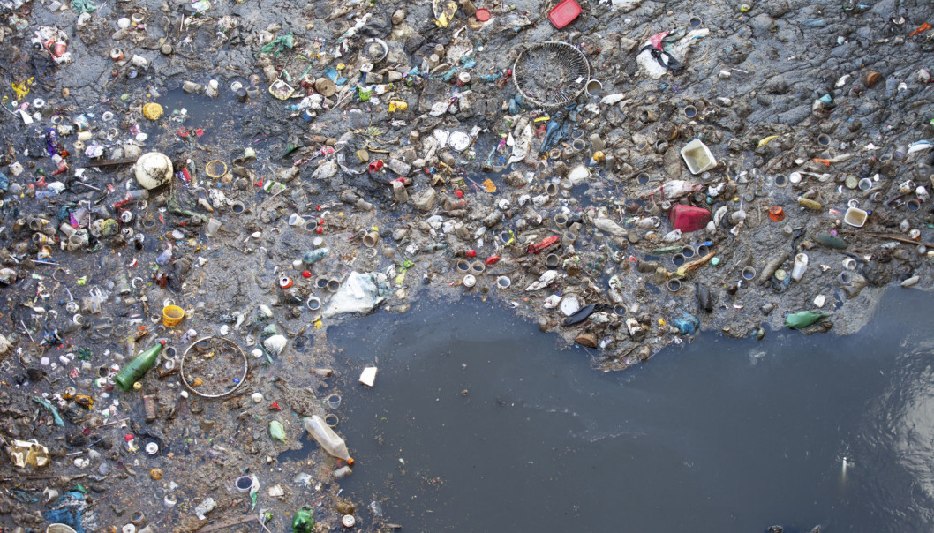
Enkelte steder samler plast seg i store øyer

Slide 2
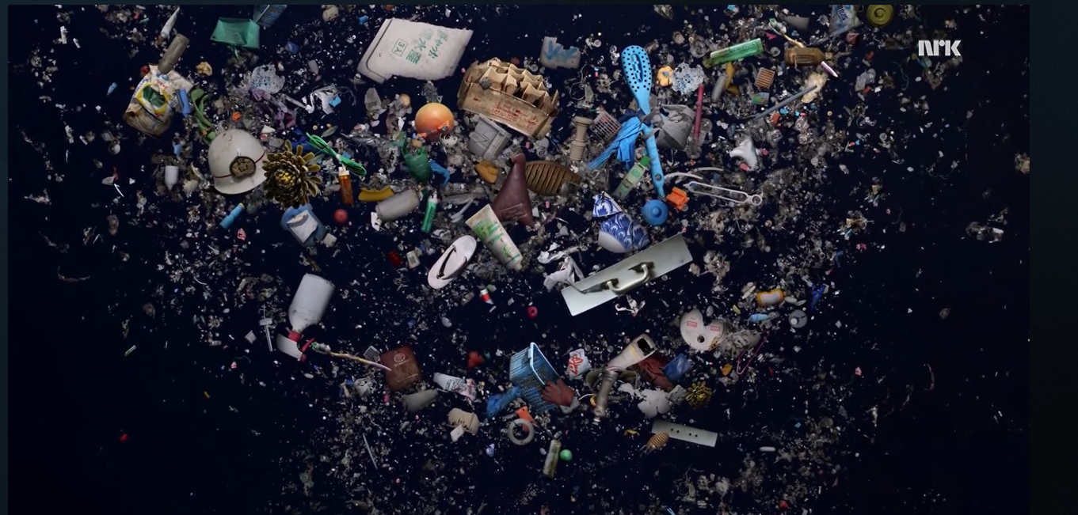
Plast er blitt en del av havet – på linje med alger og plankton

Slide 3
Modellering av drift og spredning
Plast reiser rundt i havet og samler seg i store søppeløyer
Et av områdene er i Stillehavet på omlag 1,5 millioner km².
Feltet er bare ett av flere, spredt rundt på verdenshavene.
Vind og bølger skyver plast også nedover i havet, er funnet helt ned til 4,5 km dypt
41% av avfallet på havbunnen var plast

Slide 4
24 store ekspedisjoner
Det er estimert er at ca 269 000 tonn plast flyter rundt på verdenshavene. Dette er ca 1% av årsproduksjonen på 300 millioner tonn
En studie i 2015 fra 192 land beregnet at 8 millioner tonn plast havnet i havet i 2010
Men forskerne vet ikke hvor det blir av det
Plast på overflaten er mye mindre enn det man burde ha funnet
Det er alt fra svære gjenstander til mikroplast. Poser, bøtter, flasker, fiskeredskaper; bøyer, garn og snører,…….

Slide 5
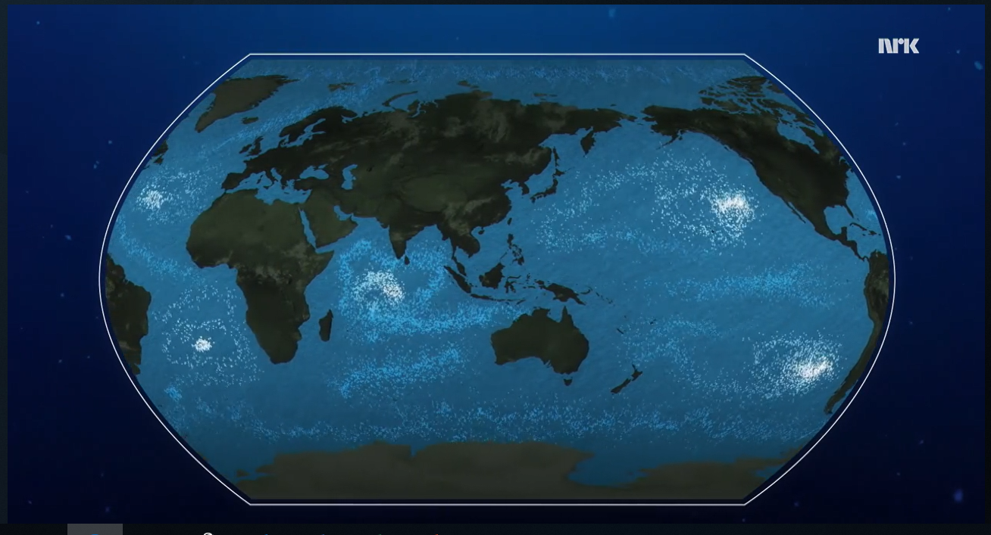
Plast samler seg i store havstrømhvirvler
Muligens trekkes plasten ned til bunnen i hvirvelområdene

Slide 6
Plast finnes på store havdyp – funnet ned til 4500 m

Slide 7
Plast – blir til mikroplast
På vei til hvirvelområdene – det kan ta 10 år, brytes plasten ned til mikroplast – under 5 mm partikler, helt ned til nanometer
Planktonspisende dyr spiser bittesmå planktonbiter
Plankton, Fisk og sjøfugl tror at plastbitene er mat
Trolig omkommer 1 million sjøfugl av plast hvert år
Plastpartiklene blir ikke værende i søppelområdene, driver videre mellom disse
Mikroplast finnes i alle verdens hav og spres overalt
Det antas at det hvert år vil bli mer mikroplast i havet

Slide 8
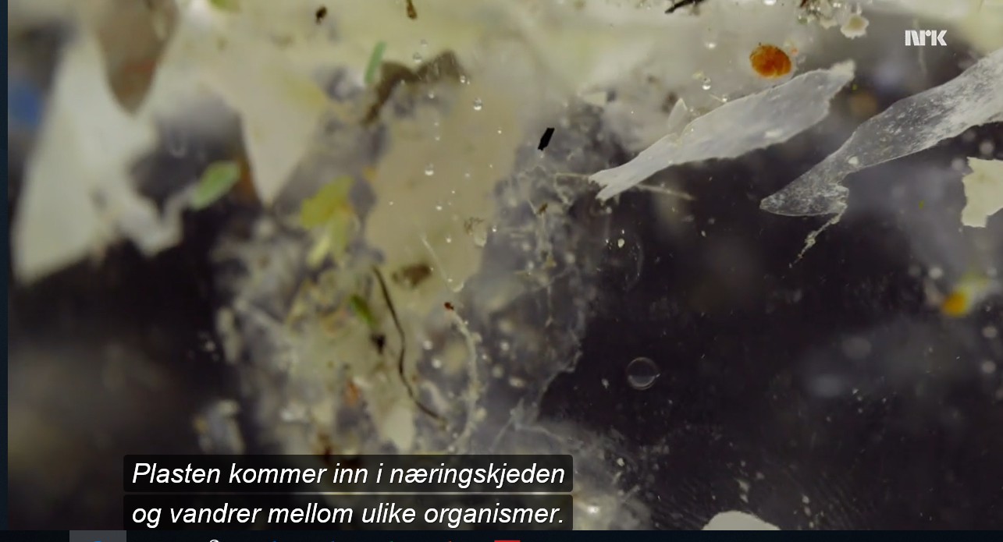
Mikroplast i næringskjeden

Slide 9
Mikroplast er mye mer enn plastposer og -flasker
Kilder til mikroplast i Norge
Bildekk, gummi, tekstiler, maling, skipsmaling, vegmerking, sko, bygningsmaterialer, hudpleie, kjøkkensvamper og diverse annet

Slide 10
Mengder mikroplast fra Norge
Pluss marin forsøpling

Slide 11
Det ble funnet plast i 25 – 30% av fisk og østers på sjømatmarkeder i California og indonesia
Det ble funnet plast i samtlige blåskjell i en studie i Gent. Det ble beregnet at en som spiser mye blåskjell kunne få i seg 11000 plastbiter i året.
Innholdet av PCB ble målt, men var langt lavere enn anbefalte konsentrasjoner fra WHO
Forskerne er mer bekymret for de økologiske konsekvensene enn for de toksikologiske
Mikroplast kan fungere som kunstige flåter som kan spre biologiske organismer

Slide 12
Mikroplast sprer biologiske organismer

Slide 13
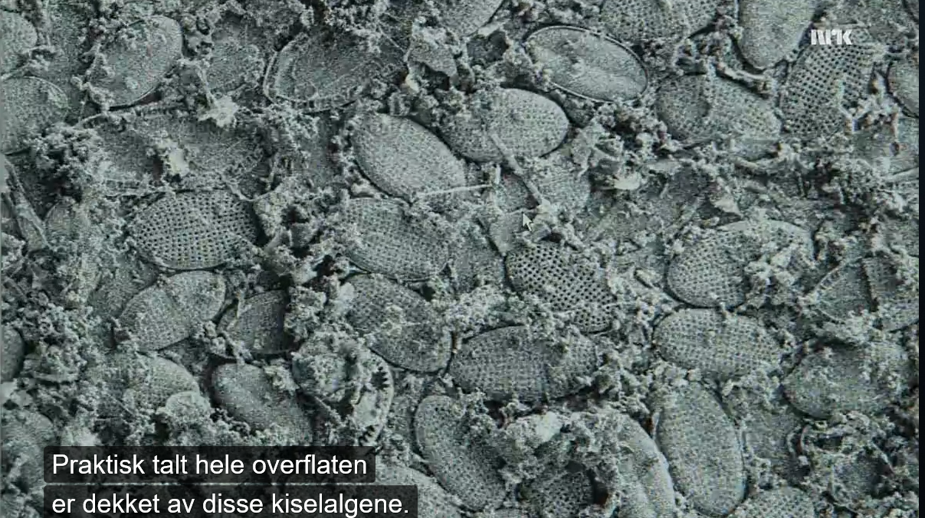
Hver plastpartikkel er et økosystem av mikroorganismer
Det var både rovdyr og byttedyr

Slide 14
Oppsamling av plast
Ocean Cleaup – et stort prosjekt i Stillehavet
Over 5 trillioner ? plastbiter i verdenshavene

Slide 15
Forskerne er bekymret den økologiske balansen i havet
Vil du vite mer
Se Havet og plastmysteriet- NRK

